Slide 1

MRI szegmentáció
model-ensemble módszerrel
Model Mavericks
Csató Erik - IRKR10
Egyedi Zsolt - I9D6EJ
Rimai Dániel - BR2BUJ

Slide 2
ACDC Challenge
Motiváció:
A szív kamráinak és a szívizomfalak térfogatának ismeretében bizonyos betegségek diagnosztizálhatóak.
Ezek a régiók mellkasi MRI képeken jól látszanak.
Cél:
Olyan model-ensemble létrehozása, amely a lehető legpontosabban szegmentálja az input MRI felvételeket 4 osztály szerint

Slide 3
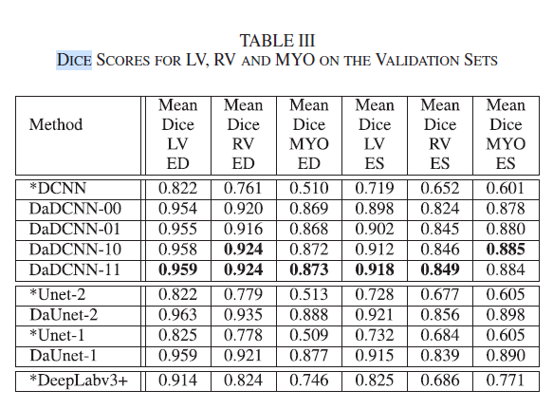
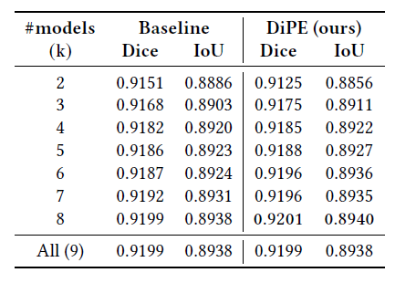
MRI szegmentációs módszerek
Alapvetően U-net és az Ensemble módszer a domináns
Külön U-netek átlagolása
Diversity Promoting Ensemble
U-netek → Feature map, majd végső U-net → döntés (pl. triU-net)
Dice értékek (1-DiceLoss): 0.86 - 0.96
Diversity promoting Dice [1]
Data-adapted Dilated CNN Dice [2]

Slide 4
ACDC dataset
Az adatbázis MRI képeket tartalmazó mappákból állt
A harmadik dimenzió mentén az MRI felvételeket feldaraboltuk, hogy 2D képeket kapjunk
Az összes kép dimenzióit egyenlő hosszúságúra "paddingeltük"
Felosztottuk az adatbázist tanító - validáció - teszt halmazra
Létrehoztunk egy pytorch dataloadert, amely pytorch-kompatibilis dataset-et hoz létre

Slide 5
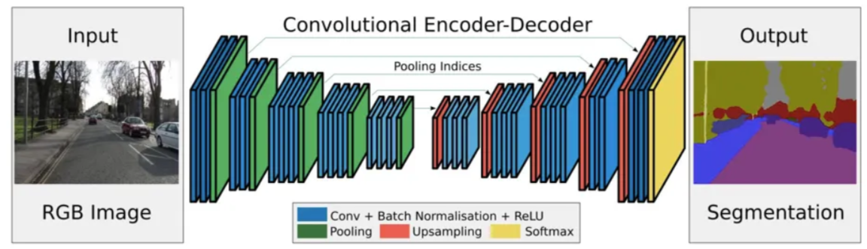
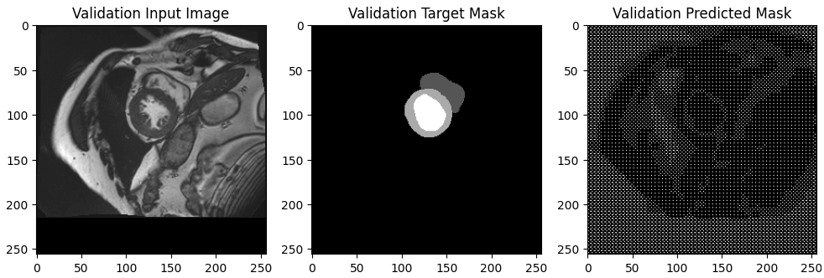
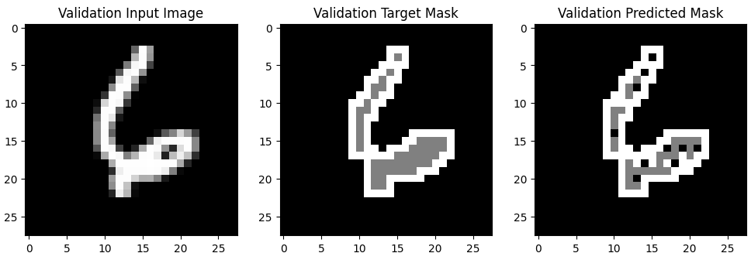
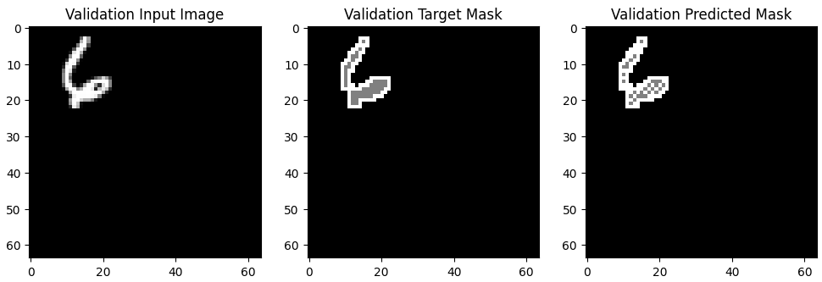
Baseline
Kezdetben ResNet majd SegNet alkalmazása
DiceLoss használata
MNIST teszt
Baseline: Adam, lr=1e-5,b=8,e=100
MNIST: Adam, lr=1e-3, b=16, e=100

Slide 6
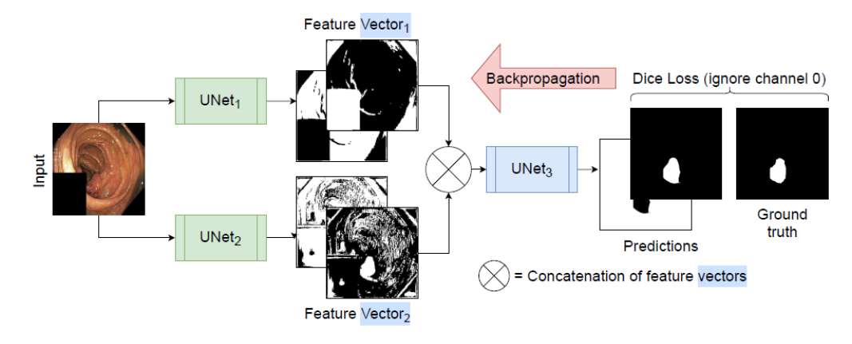
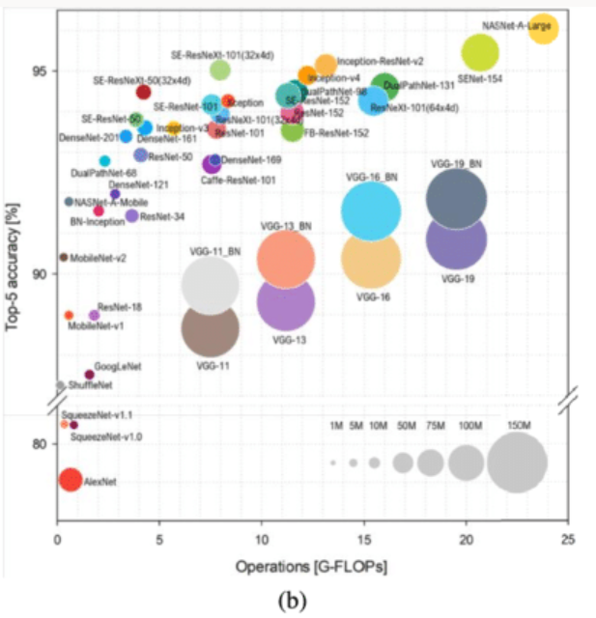
triU-net
3 U-net háló:
előtanított ResNet50 (UNet1) → feature map
előtanított DenseNet201 (UNet2) → feature map
saját konvolúciós háló (UNet3) → végleges szegmentáció
Optimalizáció: AdamW, lr=0.001
Loss: DiceLoss + TverskyLoss (egyenlő súllyal)
Tanítása: 150 epoch, 2 batch, batch méret: 8 kép
Eredmények: train Dice: 0.71, test Dice: 0.42
triUnet felépítése [3]
pontosság - számításigény grafikon[4]

Slide 7
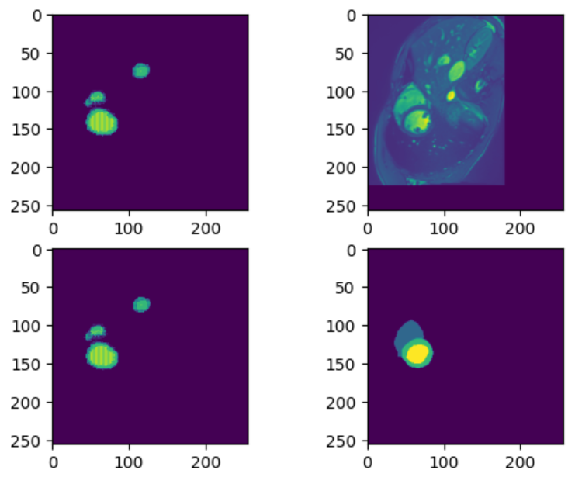
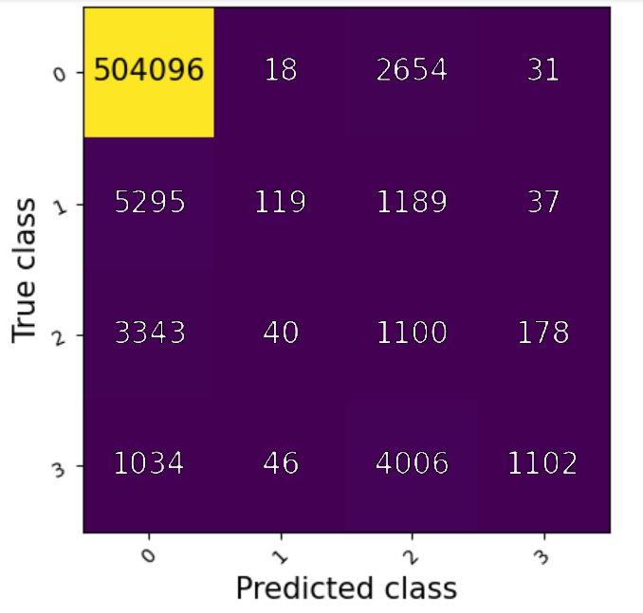
Kiértékelés

Slide 8
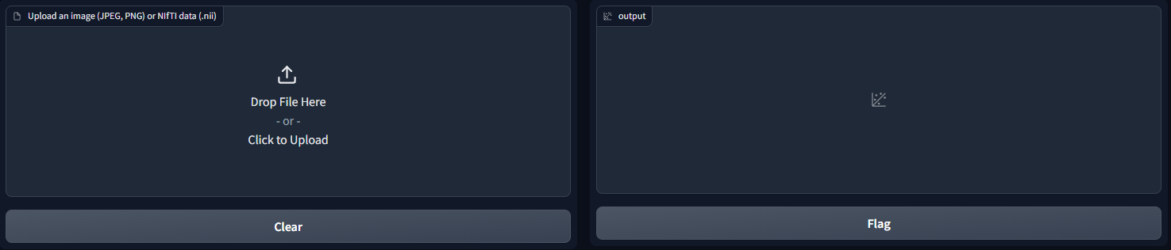
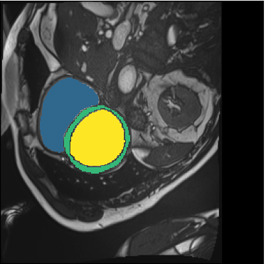
GUI

Slide 9
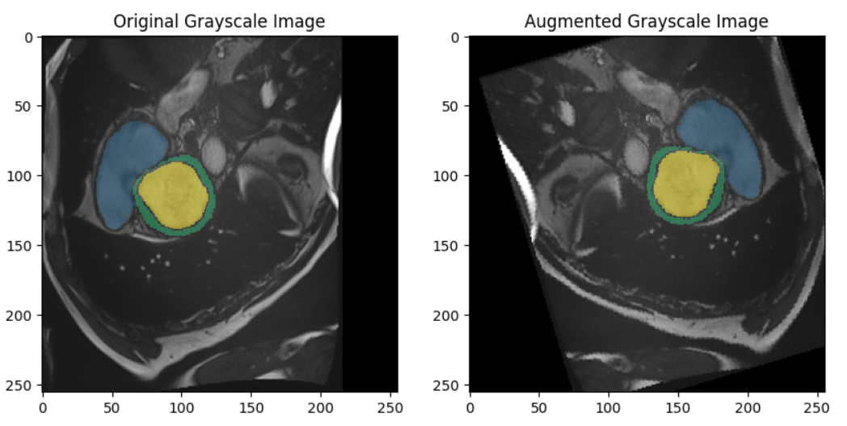
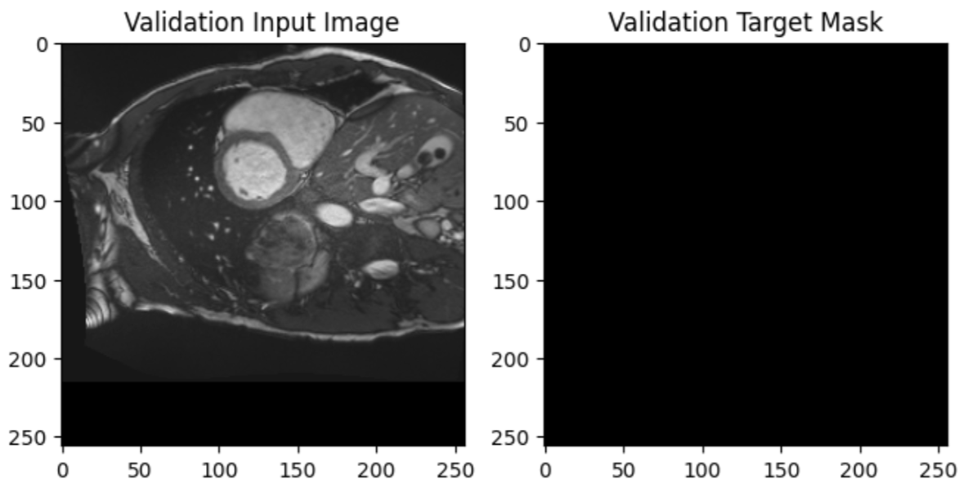
Summary
Valószínűleg hibás “labelek” miatt nem sikerült túltanítanunk a modelleket
Adatdúsítás
Konténerizáció elkészült nagyobb adathalmazon, megfelelő címkézéssel és több erőforrással való tanítás segíthet a jobb eredmények elérésében

Slide 10
Köszönjük a figyelmet!
[1] Diversity-Promoting Ensemble for Medical Image Segmentation - M-I. Georgescu, R. T. Ionescu, A-I. Miron
[2] Cardiac MRI Segmentation With a Dilated CNN Incorporating Domain-Specific Constraints - G. Simantiris, G. Tziritas
[3] DivergentNets: Medical Image Segmentation by Network Ensemble - V. Thambawita, S. A. Hicks, P. Halvorsen, M. A. Riegler
[4] Benchmark Analysis of Representative Deep Neural Network Architectures - S. Bianco, R. Cadene, L. Celona, P. Napoletano
[5] O. Bernard, A. Lalande, C. Zotti, F. Cervenansky, et al. "Deep Learning Techniques for Automatic MRI Cardiac Multi-structures Segmentation and Diagnosis: Is the Problem Solved ?"

Slide 11
